Slide 1


Enfoque Sistémico
Grupo #2
Angel Peña 24.349.651
Gladys Vielma 15.174.323
Maria Victoria Meza 15.031.343
Ruben Ramirez 16.020.185

Slide 2



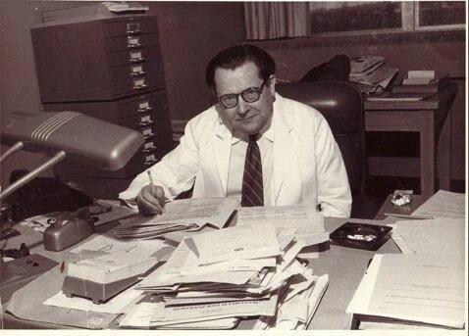
El Enfoque Sistémico
Es una perspectiva que analiza los sistemas como un todo integrado, considerando las interrelaciones y dependencias entre sus componentes.
Teoría General de Sistema 1937

Slide 3
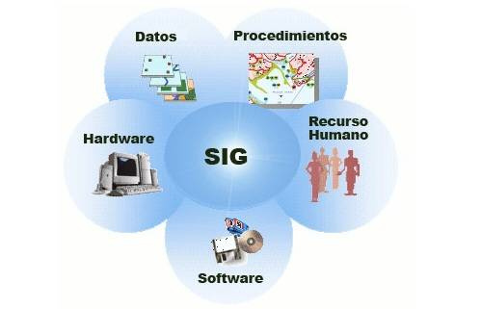



Sistema y Tecnologías de la Información para la Gestión
La tecnología de la información (TI)
Los sistemas de información gerencial (SIG)

Slide 4


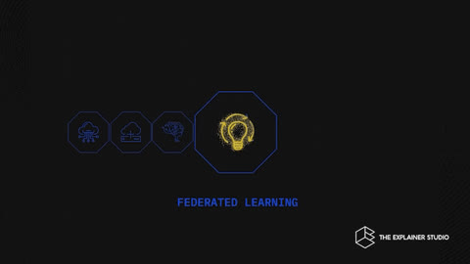
Planificación de la Información en la Organización

Slide 5



Ejemplos Prácticos y Casos de Estudio del Enfoque Sistémico
"El enfoque sistémico y sistemático en un proyecto" - INCAE
"Pensamiento sistémico y dinámica de sistemas para el análisis de políticas públicas" - CIDE
"El Pensamiento Sistémico y la Teoría General de Sistemas en la Educación" - Ponencia

Slide 6


Conclusión

